Slide 1

Misión estudiantil al Perú 2014
Septiembre 21 a Octubre 3

Slide 2


El Perú
País altamente atractivo para las inversiones privadas internacionales
Crecimiento favorable en las exportaciones
Una de las economías más importantes de la región.

Slide 3
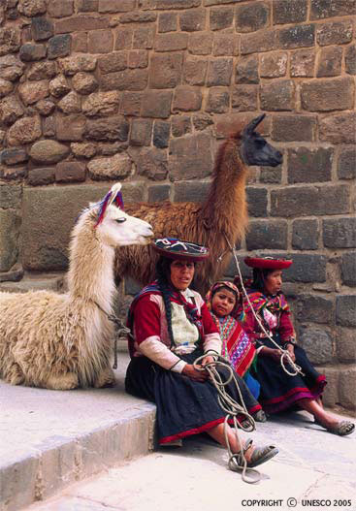
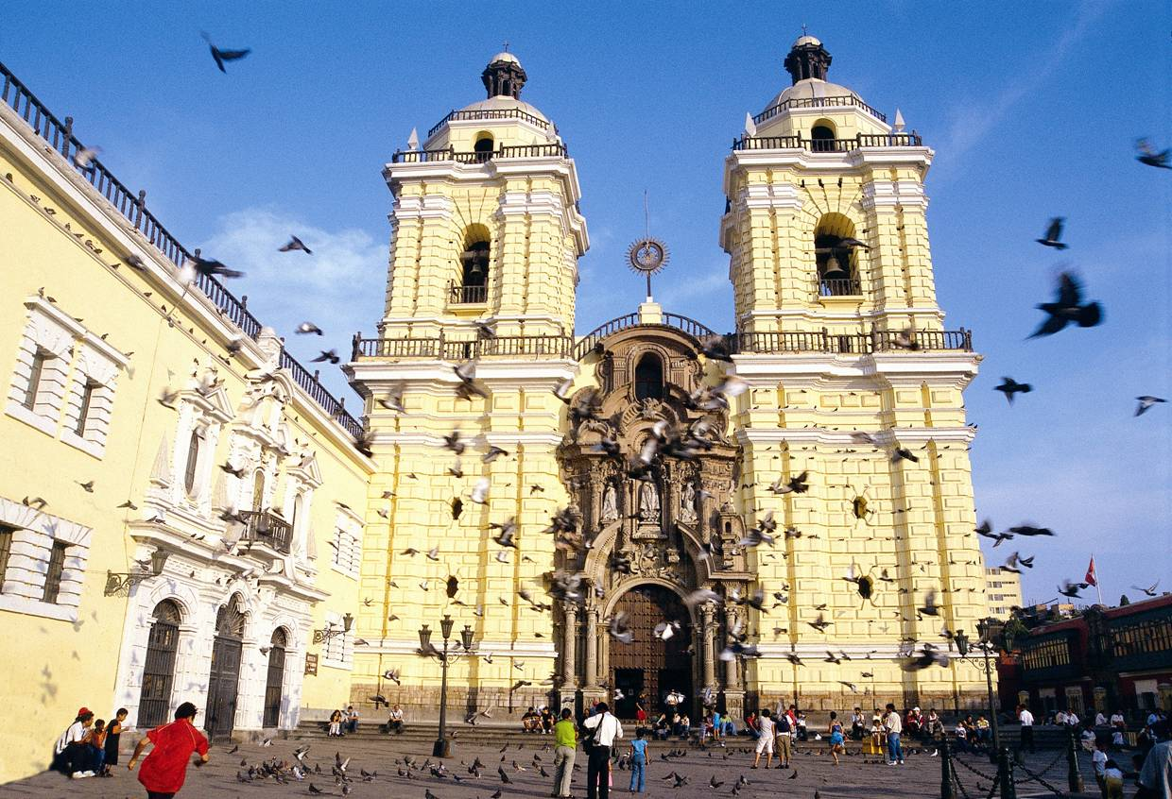
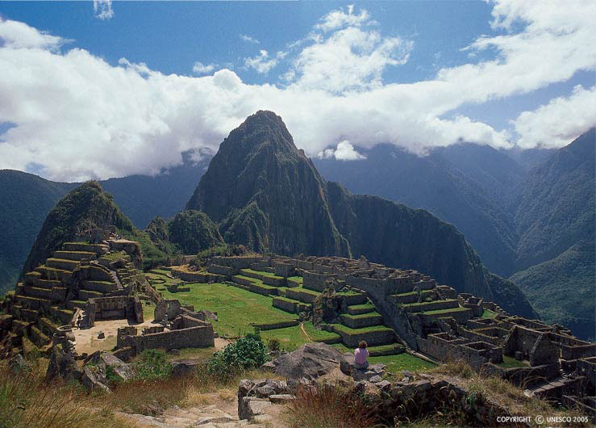
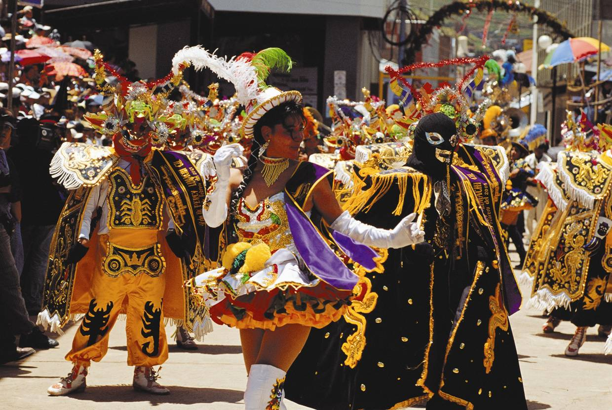
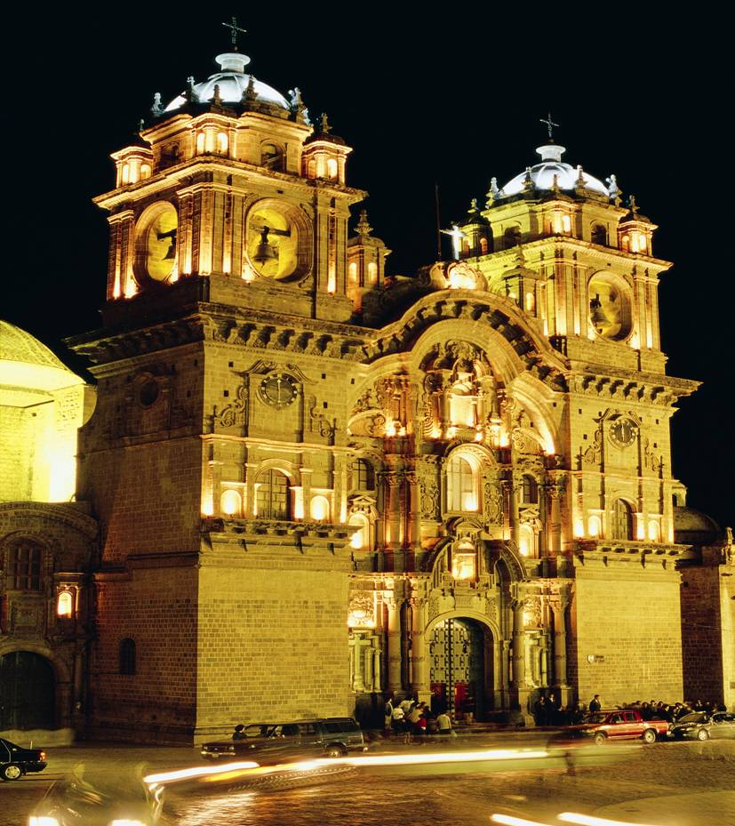
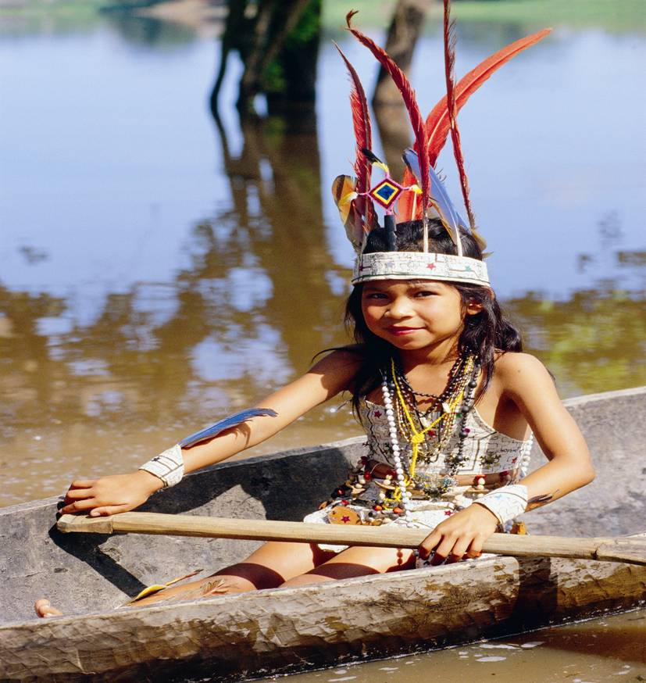
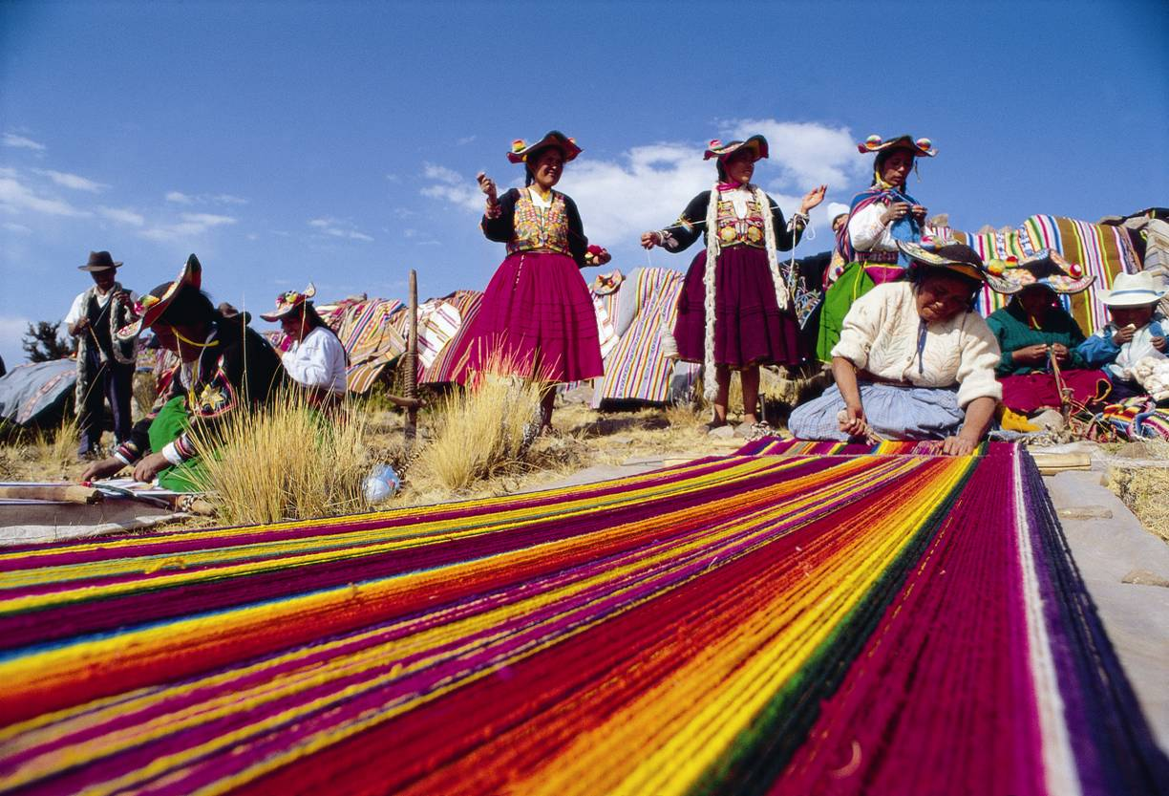
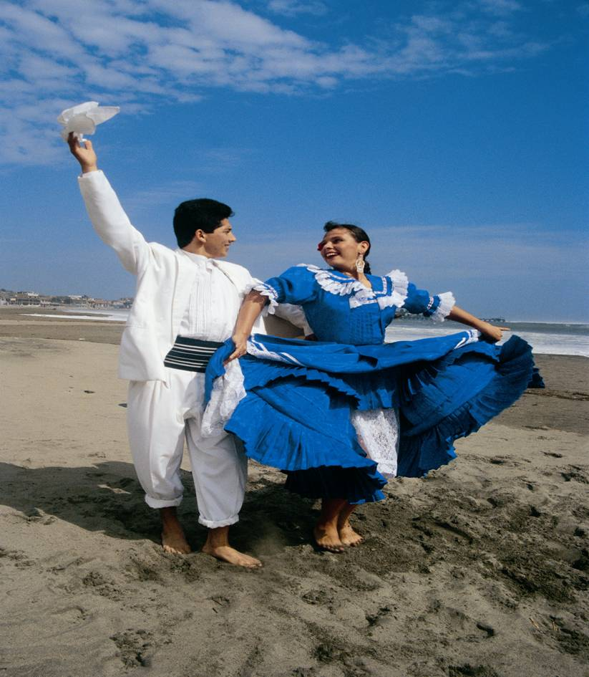
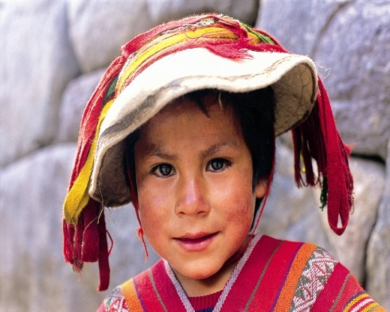
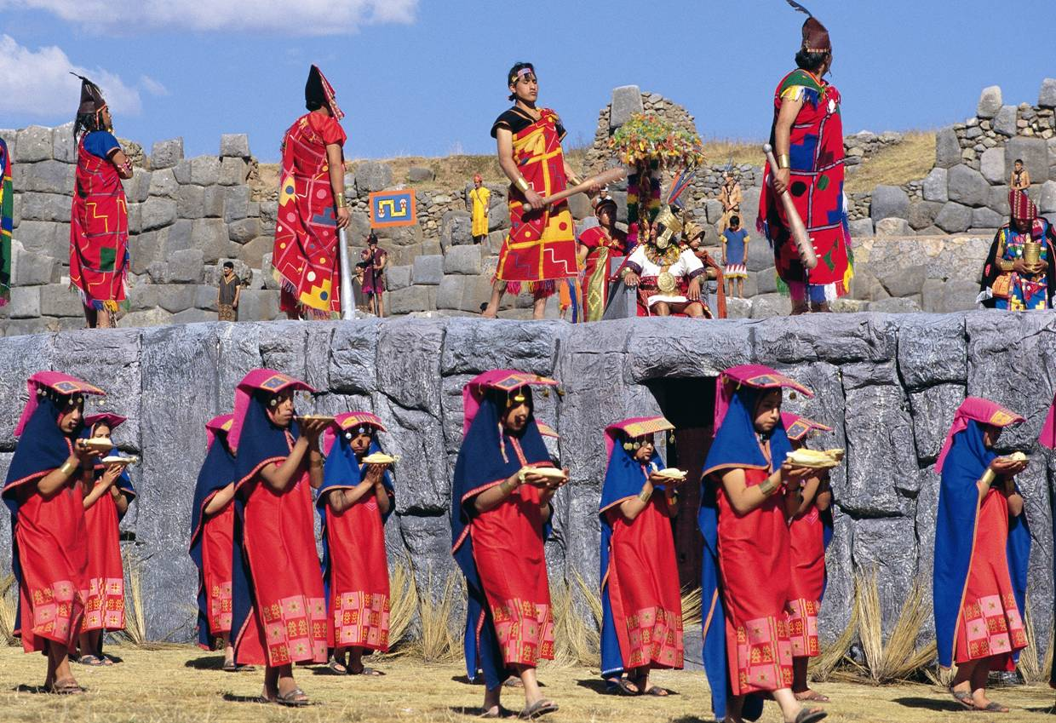

Slide 4
COLPERÚ
La Cámara de Comercio e Integración Colombo Peruana – COLPERÚ es una entidad privada sin ánimo de lucro creada el 26 de Marzo de 1.998, que surgió con el objeto de fomentar el comercio y la integración binacional de Colombia - Perú, en todos sus órdenes. Para el cumplimiento de este objetivo COLPERÚ se vale de diferentes herramientas como la realización de ferias, misiones comerciales, exploratorias y para este caso, misiones estudiantiles.

Slide 5

Curso académico
OBJETIVO :
Reforzar mediante una experiencia teórica -práctica internacional a realizarse en la UNIVERSIDAD DE CIENCIAS APLICADAS DEL PERÚ,los propósitos de formación de los estudiantes de la facultad de Comercio Internacional de la Universidad de Bogotá Jorge Tadeo Lozano con la experiencia del Perú

Slide 6
¿Por que UPC?
Con su carrera Administración y negocios internacionales la UPC forma profesionales con una visión gerencial y estratégica de la administración aplicada al contexto global, expertos en identificar y aprovechar las oportunidades en los mercados internacionales.
La propuesta es potenciar las competencias de los estudiantes para que se desempeñen con éxito en empresas de proyección internacional, en compañías multinacionales y en toda la gran red mundial de organizaciones que facilitan el intercambio comercial internacional.
Es una de las Universidades con mejor reconocimiento a nivel mundial, por lo que desde el año 2004, es miembro de Laureate.
http://www.upc.edu.pe//

Slide 7
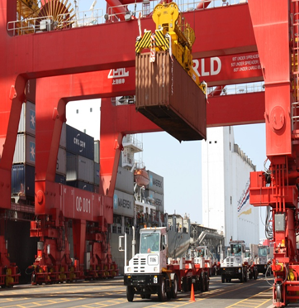
Visitas empresariales
PUERTO EL CALLAO
Maneja el 70% de la carga marítima del país y el 50% del comercio exterior, (13,5 millones de toneladas anuales) se especializa en el manejo de textiles, cereales, maquinaria, papel y alimentos procesados.
Objetivo:
Conocer el proceso de la operación logística del puerto.
Conocer los aspectos básicos del transporte y almacenamiento
Es la puerta de acceso principal a Sudamérica para los países integrantes del APEC

Slide 8
Visitas empresariales
BOLSA DE VALORES DE LIMA
MINISTERIO DE RELACIONES EXTERIORES
Promueve e incentiva el financiamiento y la inversión a través de instrumentos del mercado de valores
OBJETIVO:
Conocer el funcionamiento del mercado financiero y los efectos de la integración de las bolsas de Lima, Chile y Colombia.
Temas internacionales – Integración y Comercio internacional.
OBJETIVO:
Conocer desde la perspectiva económica y de integración, el funcionamiento de la Alianza del Pacifico.

Slide 9
Visitas empresariales
VISITA EMPRESARIAL
La visita empresarial se realizara a empresas peruanas, que les permita conocer las estrategias de internacionalización que tanto éxito les han dado.
OBJETIVO:
Conocer de primera mano, las competencias que ayuden a la creación y puesta en marcha de nuevas empresas.

Slide 10
Visitas empresariales
ADEX
Asociación de Exportadores del Perú.
Gremio empresarial privado encargado de Promover la competitividad el mercado mundial a través de asesoría, capacitaciones e innovación para el desarrollo del comercio exterior peruano.
ADEX tiene un compromiso con el país en el fomento de la cultura exportadora.
OBJETIVO
    Aprender de los elementos prioritarios para poder exportar: calidad del producto en el mercado de destino, precio competitivo en ese mercado, volumen solicitado por el importador y realizar el servicio posventa, cuando sea necesario.
    Conocer el funcionamiento de esta organización económica y política.

Slide 11
Visitas empresariales
CÁMARA DE COMERCIO DE LIMA
Cuenta con un cuerpo de especialistas con profundo conocimiento en la legislación comercial del Perú que brindan asesorías para el sector empresarial.
OBJETIVO
Recibir asesoría de los especialistas, para negociar con empresarios peruanos.
Conocer las gestiones que adelanta como institución competente para la expedición de certificados de origen para productos de exportación y el papel preponderante en el campo normativo empresarial

Slide 12
Visitas empresariales
PROINVERSIÓN
Agencia de promoción de la inversión privada – Perú
Encargada de promover la inversión a cargo de agentes bajo régimen privado, con el fin de impulsar la competitividad del Perú y su desarrollo sostenible para mejorar el bienestar de la población.
OBJETIVO
    Conocer las oportunidades de inversión que el Perú nos ofrece.

Slide 13
Visitas empresariales
PROMPERÚ
Comisión de promoción del Perú para la Exportación y el Turismo.
Es un organismo publico descentralizado adscrito al Ministerio de Comercio Exterior y Turismo - MINCETUR
Encargada de proponer y ejecutar los planes y estrategias de promoción de bienes y servicios exportables, así como de turismo interno y receptivo, promoviendo y difundiendo la imagen del Perú en todo el mundo.
OBJETIVO
    Conocer los planes y estrategias de promoción de bienes y servicios.

Slide 14
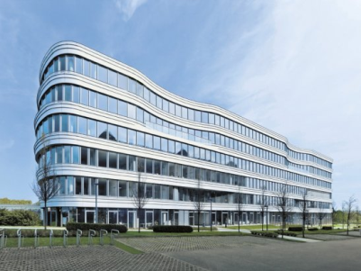

Alojamiento en habitación doble por 12 noches - 13días
Tiquetes aéreos Bogotá-Lima-Bogotá
Transporte en la ciudad de Lima
Seguro Medico
Curso académico
Programa académico intensivo
Uso de aulas
Certificado
Visitas turísticas
City Tour Lima nocturno
Cena de bienvenida – show típico
Visita Record Guinness – Patrimonio de la Ciudad
Alimentación
Desayuno por 13 días
Almuerzo por 12 días
INVERSIÓN
Visitas a empresas
TOTAL: $4.685.000

Slide 15
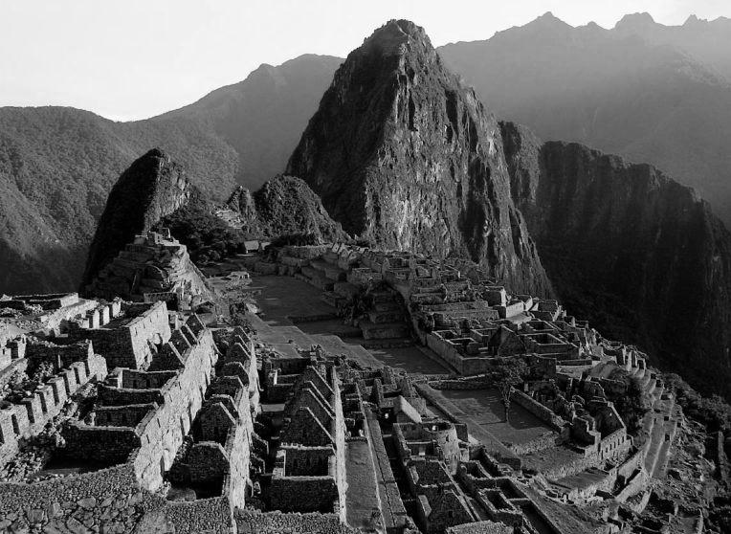
EXTENCIO MACHU PICHI
INCLUYE:
MACHU PICHU
2 NOCHES – 3 DIAS
Traslados en su totalidad
Las Dos excursiones descritas, con un bufete en el tour al valle sagrado
El Boleto turístico para el tours al valle sagrado
1 noche de hotel en Cusco en habitaciones dobles con desayunos incluidos
En el tour a Machu Picchu:
Los tickets del tren clase turista de inka raíl
Los tickets del bus de subida y bajada a la ciudadela
Los tickets de ingreso a la ciudadela
La excursión guiada por nuestro guía oficial por un promedio de 03 horas
1 noche de hotel en aguas calientes en habitaciones doble con desayunos incluidos
Almuerzo bufete en aguas calientes
Traslado de Ollantaytambo a Cusco en transporte privado, visitando en el trayecto la localidad de Chinchero.
Asistencia personalizada en todo el tiempo de estadía
NO INCLUYE
Gastos extras en el hotel
Bebidas y propinas
Todo lo no mencionado en el itinerario.

Slide 16

DIA 1.- Cusco
Recepción en el aeropuerto de Cusco, y traslado al Hotel. EXCURSION AL VALLE SAGRADO DE LOS INCAS- CON CONECCION A AGUAS CALIENTES – MACHUPICCHU.
DIA 2 EXCURSION A LA CIUDADELA DE MACHUPICCHU
DIA 3.- De retorno a la capital
Desayuno en el hotel. A hora oportuna, traslado al aeropuerto para tomar el vuelo de retorno.
TOTAL:
$640.000 COP
*Sin tiquetes
**Taifa por persona con base a dos personas.
Los tiquetes LIMA / CUSCO / LIMA del 3 al 5 de octubre aprox $ 320.00 USD.

Slide 17


Misión estudiantil al Perú 2014

